Slide 1
Etică academică

Slide 2
1. Mediul academic
- studenți, profesori, cercetători, personal, practic oricine face parte din instituția respectivă (universitate, institut de cercetare etc).
- 2 niveluri ale moralității : i) individual - setul de valori morale la care aderă fiecare individ în parte, acțiunile sunt ghidate în raport cu acesta.
ii) colectiv, general - cumul de practici organizaționale care pot fi supuse evaluării morale. Cod moral comun.

Slide 3
Miza universității?

Slide 4
Vom defini o universitate morală drept una care, prin practicile sale, promovează adoptarea unei conduite morale din partea membrilor săi. (Socaciu et al, p. 44)
„[…] urmărește formarea unor specialiști competenți și responsabili, înzestrați cu gândire critică, cu capacitate de inovare, cu respect pentru etica profesională, cu abilități de înțelegere a problematicii legate de progresul economic și social, pentru o societate bazată pe cunoaștere.” Carta Universitară, art. 4, lit. a); vezi și urm., b) și c).

Slide 5
Provocări în mediul academic
Care sunt principalele dificultăți cu care credeți că se confruntă mediul academic și cum anume credeți că pot fi ele soluționate?

Slide 7
Codul de etică al UB
https://unibuc.ro/wp-content/uploads/2021/01/CODUL-DE-ETICA-SI-DEONTOLOGIE-AL-UNIVERSITATII-DIN-BUCURESTI-2020-1.pdf

Slide 8
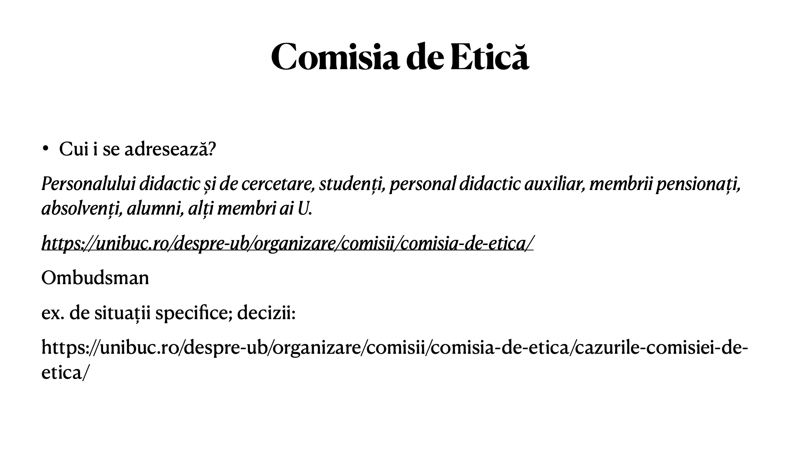

Slide 9
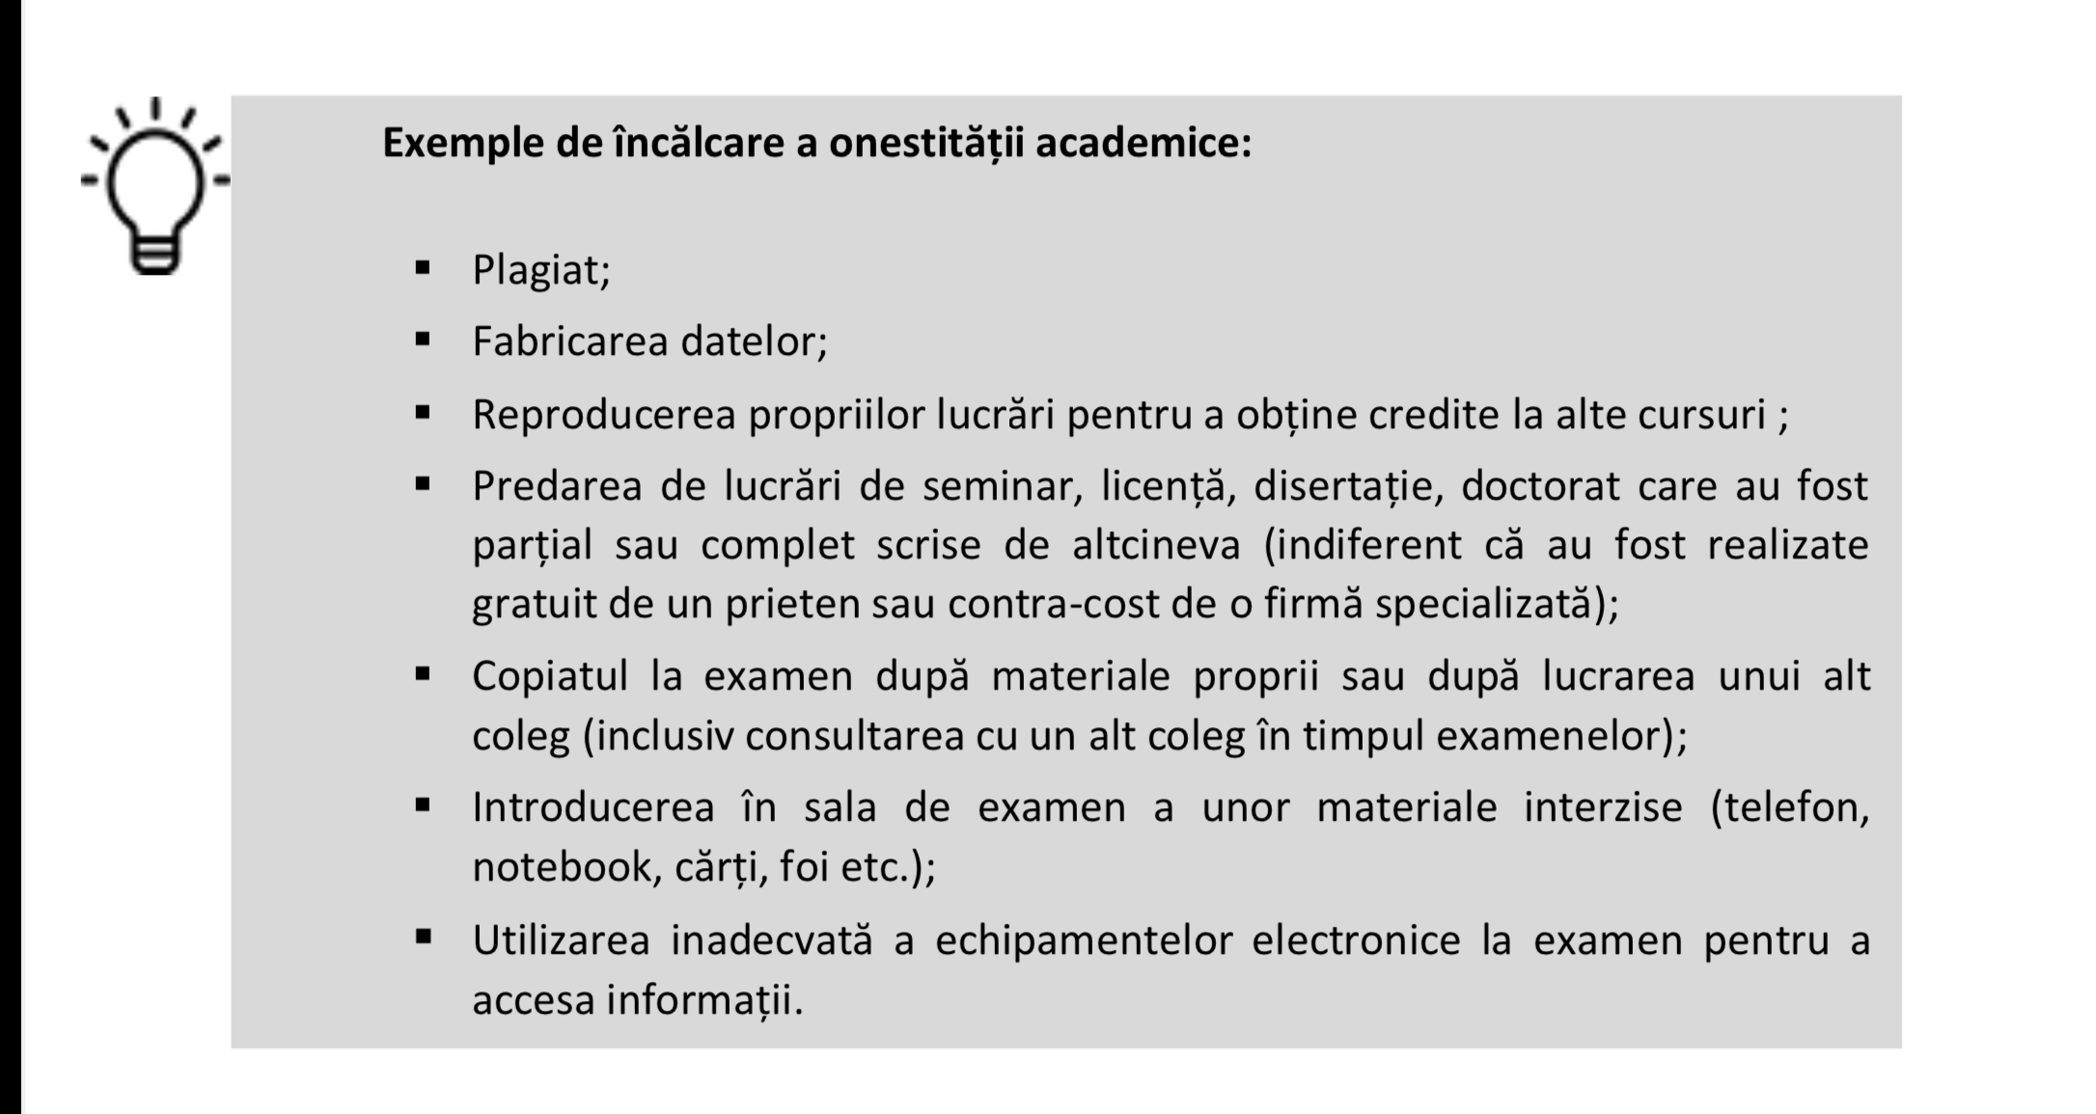

Slide 10
Studiu de caz: plagiatul
Prime Minister N has been accused of copying large sections of his 2003 PhD thesis in law from previous publications, without proper reference. If the charges are substantiated, they could spark public pressure for N to resign, say political insiders. The allegations are also raising fresh doubts about the government’s ability to tackle corruption in the higher-education system.
[…] The latest allegations add to complaints about declining academic standards in Romania. The previous government had introduced measures to make the country’s struggling science and education system more competitive and transparent, but the plans met ferocious opposition from large parts of the academic establishment, and have been substantially relaxed by the current government.
https://www.nature.com/articles/486305a
https://eticasiintegritate.unibuc.ro/wp-content/uploads/2018/10/DeontologieAcademica-Ghid-practic.pdf

Slide 11
Alte forme de încălcare a eticii academice
„Universitatea din Bucureşti se delimitează public de declaraţiile profesorului Vasile Răducă, pe care le consideră inacceptabile. Universitatea din Bucureşti îşi respectă misiunea de a promova şi de a susţine valori şi principii care să consolideze o societate democratică modernă, în care respectarea şi cultivarea demnităţii umane şi a valorilor umaniste, precum şi a rolului ştiinţei în evoluţia umanităţii reprezintă piloni fundamentali'”, potrivit unui comunicat al instituției.
https://www.theguardian.com/world/2019/jan/13/james-watson-scientist-honors-stripped-reprehensible-race-comments

Slide 12
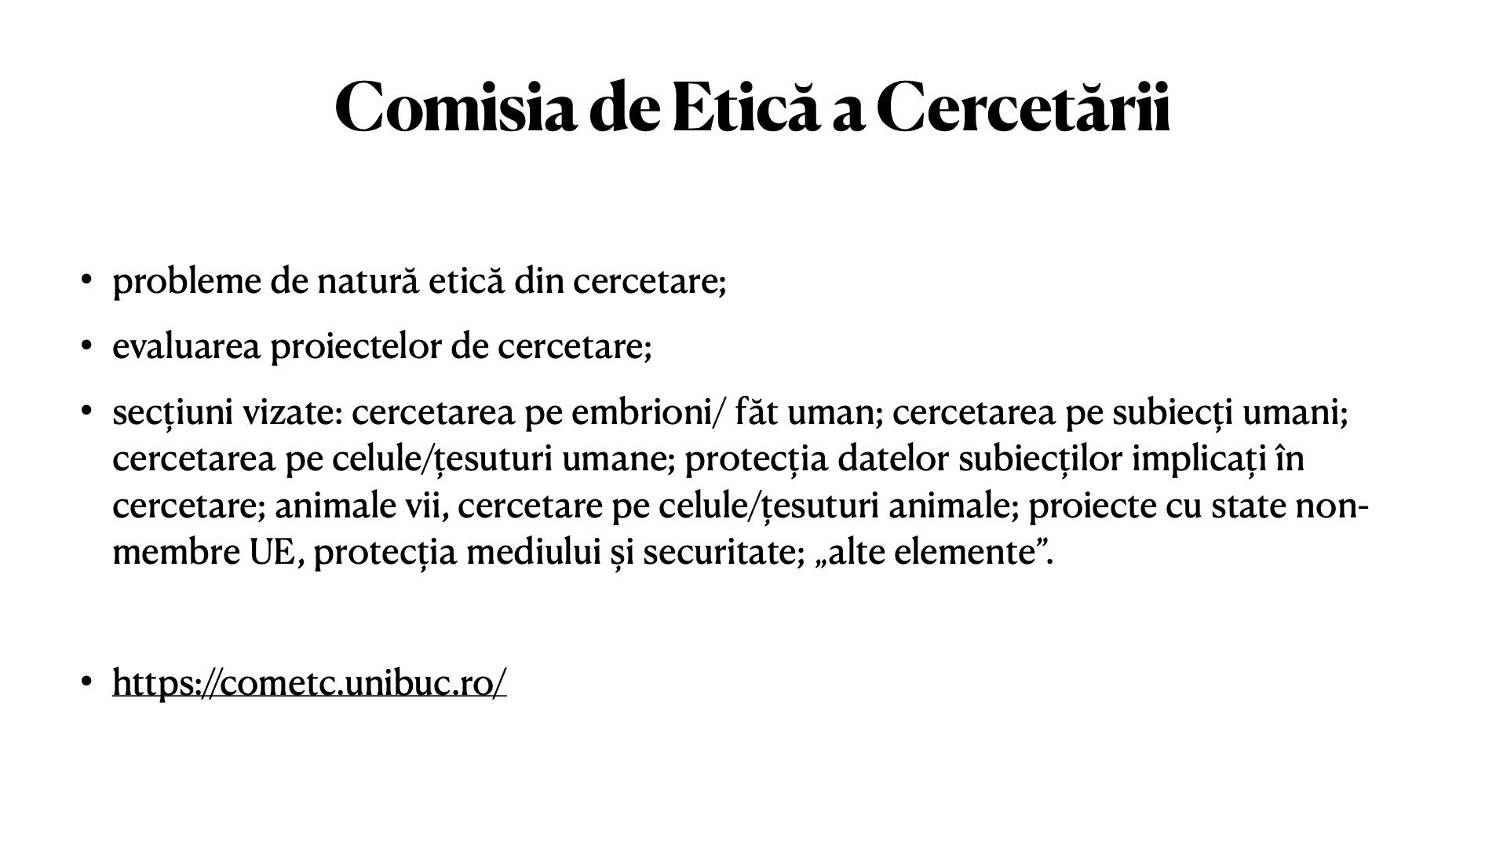

Slide 13
https://www.sciencealert.com/the-trolley-problem-tested-in-real-life-first-time-consequentialism-deontologist
https://www.youtube.com/watch?v=1sl5KJ69qiA The Trolley Problem in Real Life
https://www.youtube.com/watch?v=iXv91xFipLM The Stanford Prison Experiment

Slide 14
Tipuri de abordări ale eticii academice
1. din perspectiva conformității: coduri deontologice, Charta universitară, regulamente etc.
- avantaj: implementare imediată, sistem de sancțiuni și recompense.
- dezavantaj: birocratizare excesivă, în absența coerciției membrii comunității ar putea fi tentați să revină la comportamente imorale
2. Din perspectiva integrității: determinarea membrilor comunității să adopte o conduită morală.
- dezavantaj: implementare de lungă durată - e nevoie de perioade mari de timp pentru modificarea sau introducerea acestor atitudini
Soluția? introducerea simultană a ambelor abordări.

Slide 15
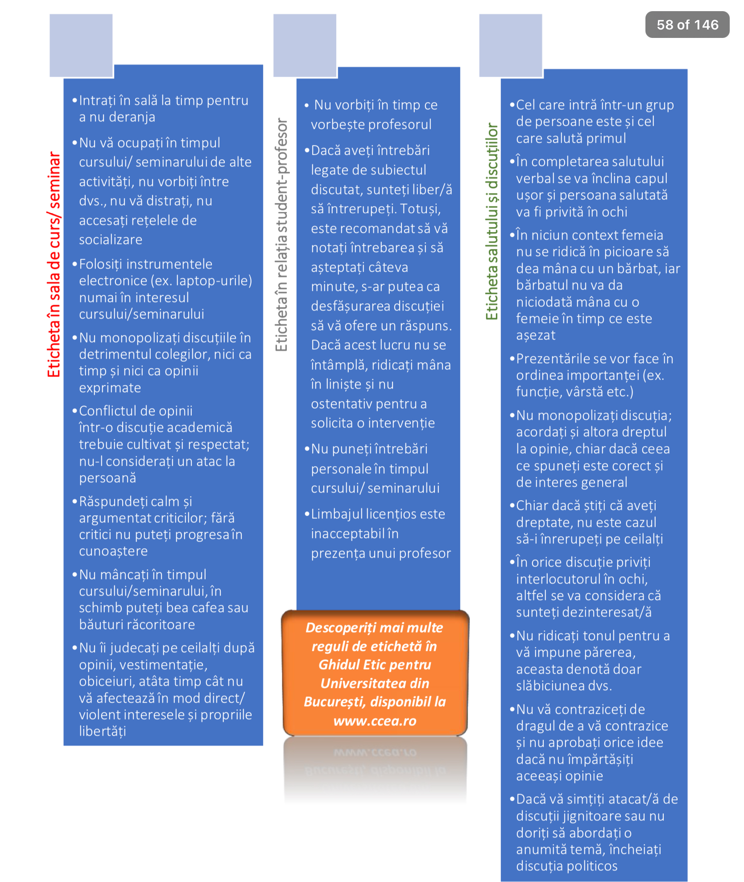

Slide 16
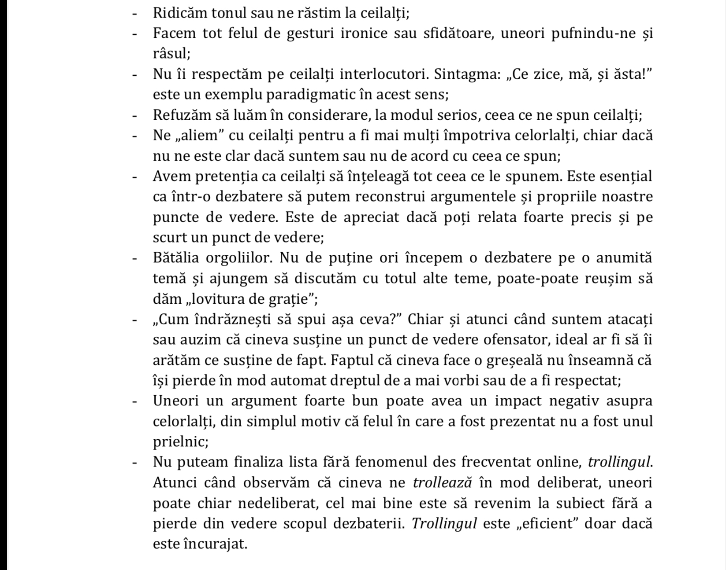

Slide 17
Libertatea academică
- neingerința politicului, economicului, religiosului în zona cunoașterii.
ex.: tentativa de lovitură de stat din Turcia, din 2016 duce la concedierea, reținerea și arestarea profesorilor care nu sunt de partea regimului aflat la putere.
- închiderea Universității Central Europene (Ungaria) ; Orban vs Soros
- legea din Ro (2020) potrivit căreia în instituțiile de învățământ sunt interzise referirire la identitatea de gen.
Reacții: https://www.contributors.ro/genu-e-ca-sexu/ ;

